Slide 1
Monitoreo de la equidad en salud en México
Lima, 24-25 de julio de 2014
Juan Pablo Gutiérrez, INSP
Rodrigo Espinosa, DGED-SS

Slide 2
Plan Nacional de Desarrollo 2012-2018: México Incluyente
Garantizar el ejercicio efectivo de los derechos sociales para toda la población
Cerrar las brechas en salud entre diferentes grupos de población y regiones del país
Asegurar el acceso a los servicios de salud
Acceso efectivo a servicios de salud con calidad
Mejorar la atención a la salud a la población en condiciones de vulnerabilidad

Slide 3
Objetivos del Prosesa
1. Consolidar las acciones de protección, promoción de la salud y prevención de enfermedades
2. Asegurar el acceso efectivo a servicios de salud con calidad
3. Reducir los riesgos que afectan la salud de la población en cualquier actividad de su vida
4. Cerrar las brechas existentes en salud entre diferentes grupos sociales y regiones del país
5. Asegurar la generación y el uso efectivo de los recursos en salud
6. Avanzar en la construcción de un Sistema Nacional de Salud Universal bajo la rectoría de la Secretaría de Salud

Slide 4
La pobreza incide en el estado de salud, con
un ciclo perverso.
Limitado acceso a
bienes y servicios
Recursos limitados
Perpetua pobreza
Condiciones precarias de habitación
Afecta atención a la
salud
Limita acumulación de capital salud
Sin recursos, no hay inversión, sin inversión
no se generan recursos

Slide 5
El rol igualador del Estado
En la lógica de capital humano, asegurar igualdad de oportunidades
Derecho Constitucional a la protección de la salud
Asegurar el acceso a servicios de salud de calidad: promoción, prevención, atención
Ante condiciones socioeconómicas desiguales, el Estado debe contribuir a cerrar brechas en capacidades

Slide 6
Dimensiones de la cobertura universal en salud
Salud para tod@s
Servicios adecuados y oportunos
Protección financiera

Slide 7
Protección financiera

Slide 8
Miles de millones de dólares

Slide 9
El porcentaje sin protección es similar por quintil socioeconómico, y resalta la relación entre nivel socioeconómico y esquema de aseguramiento

Slide 10
Protección en salud por tamaño de localidad de residencia
Porcentaje de la población SIN protección en salud

Slide 11
El principal reto en cobertura está en los mexicanos entre 15 y 29 años, en particular los que no estudian ni trabajan (ya no los cubren los padres)

Slide 12
Servicios adecuados y oportunos

Slide 13
Del total de consultas ambulatorias que se ofrecen cada quincena, 37.8% son en el sector privado, con un gasto de $2,300 mdp
75% de los que acuden a las consultas privadas cuentan con un seguro público (~$1,700 mdp)
Gasto de bolsillo en consultas ambulatorias a la quincena, ENSANUT 2012
Consultas ambulatorias a la quincena, ENSANUT 2012

Slide 14
El pago de bolsillo en población con seguro reflejaría falta de acceso efectivo
Los seguros públicos cuentan con una red de prestadores públicos de servicios
En una situación de servicios pre-pagados adecuados y de calidad, se esperaría que el pago de bolsillo sea inexistente
La decisión de pagar por los servicios privados refleja deficiencias de servicios públicos

Slide 15
En la realización de detecciones de padecimientos crónicas, se identifican brechas importantes por nivel socioeconómico

Slide 16
Diferencia entre quintiles 1 y 5 para indicadores de cobertura efectiva en 2006 y 2012

Slide 17
Estratificando por pobreza multidimensional vs quintiles

Slide 18
Salud para tod@s

Slide 19
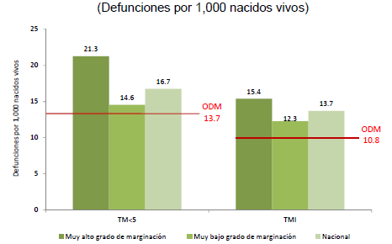
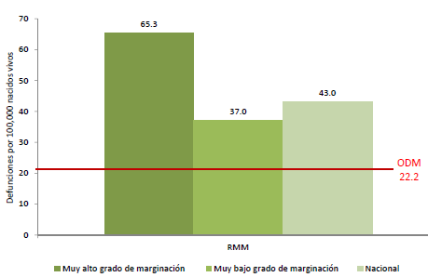
Mortalidad y nivel de marginación
Mortalidad infantil y <5 años
Razón de mortalidad materna

Slide 20
Resultados

Slide 21
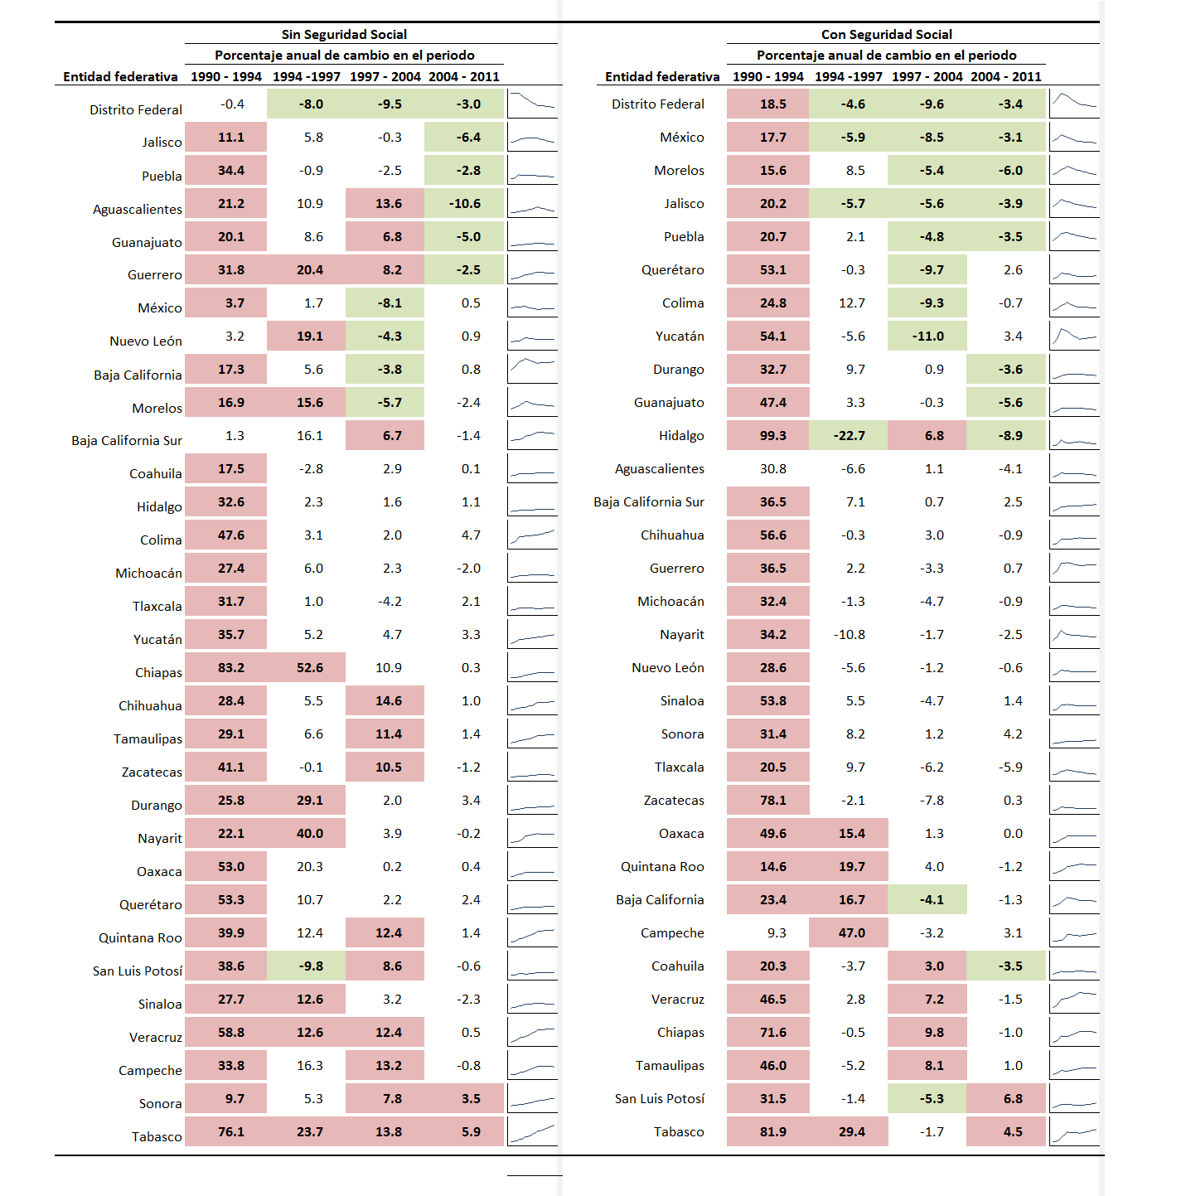
Mortalidad por VIH
Los resultados muestran gran heterogeneidad entre los estados.
Atenuación y estabilización
Atenuación, disminución y estabilización
Incremento

Slide 22
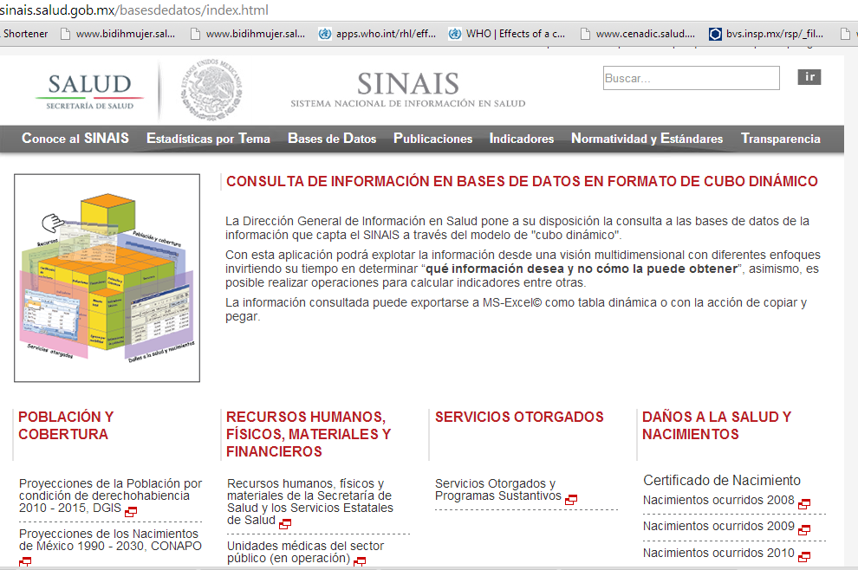

Slide 23
Estudio para la medición de la carga de la inequidad

Slide 24
Objetivo
Definir un abordaje para la estimación de la carga de la inequidad en salud en México, identificando las necesidades y brechas de información para su estimación, y la ruta crítica para generar la información necesaria para la estimación
Indicadores de salud y dimensiones de inequidad
Estimación de los niveles de indicadores de salud de referencia: ¿cuál es el estándar?

Slide 25
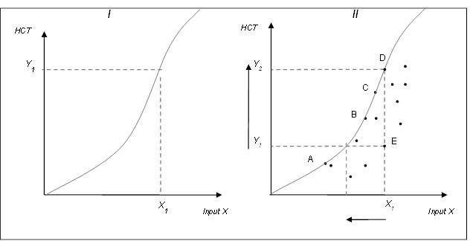
Abordaje metodológico tentativo
Análisis de fronteras de producción
  Combinación de insumos que logran los mejores niveles de salud considerando el contexto

Slide 26
¿Qué dimensiones de inequidad son las más relevantes?
Por magnitud, socioeconómica: México presenta una elevada desigualdad en ingresos
Otras dimensiones con traslape importante con la socioeconómica: condición étnica, ámbito de residencia (por oferta de servicios)
¿Hay otras dimensiones con traslape potencialmente menor?

Slide 28
Retos principales
No existen mecanismos que permitan relacionar dimensiones socio-económicas (y otros aspectos de vulnerabilidad) de inequidad con defunciones
Para otros posibles indicadores de salud, limitación por los sistemas existentes de monitoreo
Información más detallada mediante encuestas (con las limitaciones en desagregación)
Revisión sobre mecanismos posibles para un sistema de monitoreo de indicadores de equidad

Slide 29
Desarrollo de la propuesta metodológica
Trabajo colaborativo con los actores clave en el país
Considera como insumos relevantes las experiencias en otros países

Slide 30
Comentarios al documento

Slide 31
Comentarios generales
Identificar la utilidad del monitoreo
Selección de variables de monitoreo guiada por objetivos: ¿cuáles estrategias pueden ser implementadas para incidir en la inequidad?
Nivel socioeconómico
Medición de pobreza multidimensional: adicional a ingresos bajos, otras carencias sociales (acceso a salud, rezago educativo, condiciones de vivienda, oferta de servicios básicos, cohesión)
Educación estable oculta efectos de shocks externos
Abordaje para imputación de ingreso

Slide 32
Situación en México
Información disponible para mortalidad sobre escolaridad y ocupación, además de lugar de residencia
No útil para población en proceso de acumular capital humano
Análisis mostrados usando algunas de las fuentes disponibles
Retos por la segmentación del sistema de salud

